Slide 1

Кураторский час
Профилактика интернет - зависимости
Куратор 31 группы медсестринского отделения
Смирнова Ольга Алексеевна

Slide 2
За последние десятилетия интернет стал неотъемлемой частью жизни практически каждого человека. Сегодня сеть используется для общения, работы, досуга, поиска нужной информации. Интернет облегчает выбор и покупку необходимых товаров и услуг, а также позволяет сэкономить на их приобретении… Через интернет мы совершаем платежи, введены электронные больничные листы…
Безусловно, интернет имеет огромное значение в современном мире и приносит большую пользу.

Slide 3
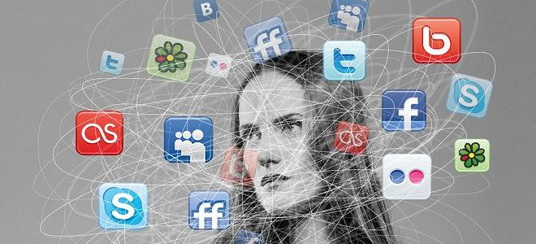
Интернет- зависимость
Интернет-зависимость – это расстройство психики, сопровождающееся большим количеством поведенческих проблем и заключающееся в неспособности человека вовремя выйти из сети, а также в постоянном присутствии навязчивого желания туда войти.

Slide 4
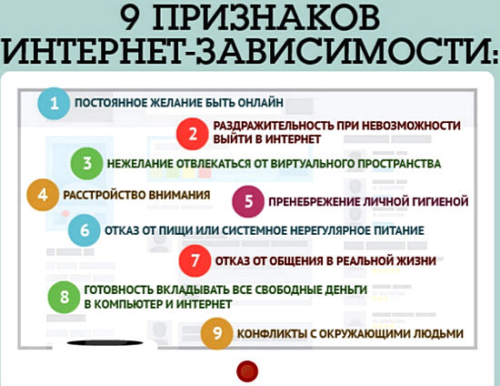

Slide 5
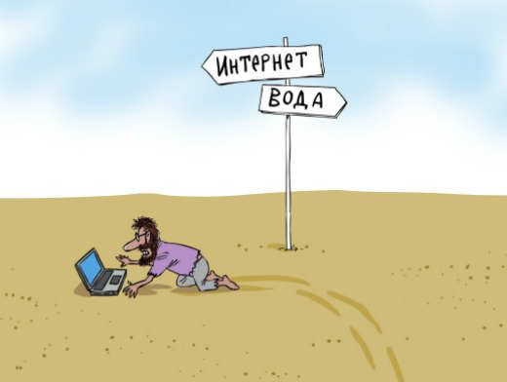
Признаки интернет - зависимости
1. Человек отвлекается на уведомления смартфона даже во время ответственных ситуаций: когда переходит дорогу на оживлённой улице или ведёт машину.
2. Человек ежедневно проводит в интернете или за видеоиграми больше 10 часов, но не работает и не ищет полезную для учёбы информацию. Когда его отвлекают, он злится и срывается на людей, мало ест, забывает о важных встречах и обязательствах.
3. Человек систематически нарушает обещания не заходить в интернет, не проверять уведомления или не играть в видеоигры.

Slide 6
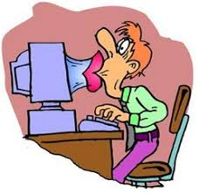
Типы интернет - зависимости
При­стра­стие к вир­ту­аль­ным зна­ком­ствам — избы­точ­ность зна­ко­мых и дру­зей в Сети.
Инфор­ма­ци­он­ная пере­груз­ка (навяз­чи­вый web-сер­финг) — бес­ко­неч­ные путе­ше­ствия по Сети, поиск инфор­ма­ции по базам дан­ных и поис­ко­вым сай­там.
Кибер­сек­су­аль­ная зави­си­мость – непре­одо­ли­мое вле­че­ние к посе­ще­нию пор­но­сай­тов и заня­тию кибер­сек­сом.
Навязчивая потребность в сети - постоянные покупки, участие в аукционах, конкурсах, акциях.
Ком­пью­тер­ная игровая зави­си­мость — навяз­чи­вая игра в ком­пью­тер­ные игры (стре­лял­ки – Doom, Quake, Unreal и др., стра­те­гии типа StarCraft, кве­сты).

Slide 7
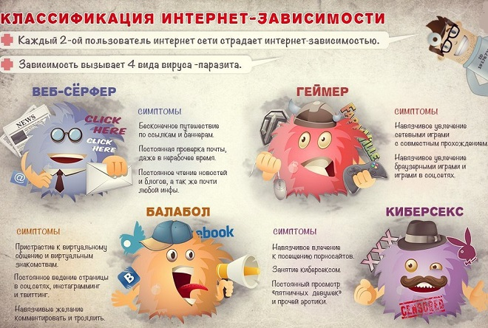

Slide 8
Причины интернет- зависимости
неуверенность в себе, заложенная слишком требовательными родителями, желавшими видеть своего ребенка «самым-самым», который не оправдал их надежд;
трудность в общении, вызванная особенностями характера, внешности или состоянием здоровья;
крайняя неудовлетворенность своей реальной жизнью;
отсутствие контакта и понимания внутри семьи;
вредные привычки и пристрастия, осуждаемые родными и близкими.

Slide 9
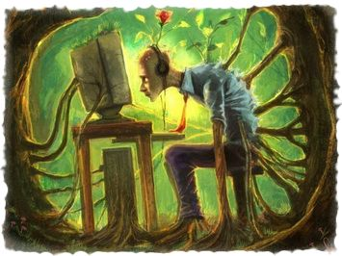
Чем опасна интернет - зависимость
Утрата способности к углубленному аналитическому мышлению,
Снижение способности к обучению
Утрата навыков реального общения,
Асоциализация
Нарушение режима дня
Бессонница
Раздражительность, агрессивность
Ухудшение взаимоотношений в семье.
Потеря работы

Slide 10
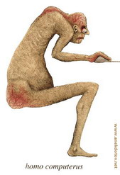
Заболевания, связанные с интернет -зависимостью
Близорукость
Сухость глаза, развитие конъюнктивитов
Туннельный синдром запястья
Остеохондроз, сколиоз
Артроз
Артериальная гипертензия
Варикозное расширение вен нижних конечностей
Геморой

Slide 11
Трагические случаи игровой интернет-зависимости
2005 год. В Москве Родители-подростки увлеклись игрой в роботов на компьютере и заморозили грудную дочь. Девочка провела на балконе 13 часов.
в феврале 2011 года от истощения в Пекине скончался 30-летний безработный. Он играл на компьютере непрерывно в течение 27 дней.
2015 год. Башкирский школьник несколько недель подряд провел дома за монитором компьютера с небольшими перерывами на сон и еду. После одной из игровых сессий, родители обнаружили подростка без сознания.
В январе 2015 года от переутомления в тайваньском интернет-кафе умер 32-летний мужчина

Slide 12
Диагностика интернет-зависимости
Кимберли Янг, профессор психологии Питсбургского университета в Брэтфорде, автор книги «Пойманные в Сеть», основатель Центра помощи людям, страдающим интернет-зависимостью, разработала экспресс-тест, с помощью которого можно определить степень зависимости от интернета.
1.Вы обычно поглощены мыслями об интернете (думаете о предыдущих сеансах или находитесь в предвкушении следующего сеанса выхода в сеть)?
2.Вы чувствуете, что с каждым разом вам необходимо увеличивать время нахождения в интернете, чтобы достичь удовлетворения?
3.Вы неоднократно предпринимали безуспешные попытки контролировать, сократить или прекратить использование интернета?
4.Вы чувствуете беспокойство, раздражение, депрессию, при попытках ограничить или прекратить использование интернета?

Slide 13
5.Вы обычно находитесь в сети дольше, чем первоначально планировалось?
6.Ваше увлечение интернетом ставит под угрозу значимые отношения, работу, образование или карьеру?
7.Вы лгали членам семьи, терапевту, или другим людям, чтобы скрыть степень вашей вовлеченности в интернет?
8.Используете ли вы интернет как способ ухода от проблем или поднятия настроения (например, справляетесь с чувством беспомощности, вины, тревоги, депрессией)?

Slide 15
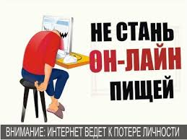
Профилактика интернет - зависимости
Знание и понимание проблемы интернет – зависимости, ее симптомов и опасных последствий – залог профилактики.
ежедневно планировать свой день, уделяя работе в интернете необходимое время;
вспомнить о родных и близких и уделять время для помощи им и посещениям.
ввести в свою жизнь занятия спортом, посещение бассейна, тренажерного зала, работу на свежем воздухе
Заняться любимым хобби

Slide 16
Рекомендации по сокращению пребывания в сети
1. установить предел времени, проводимого в Интернете;
2. заставлять себя время от времени несколько дней подряд не работать в Интернете;
3. установить для себя правило, ни под каким видом не обращаться к Интернету в течение рабочего или учебного дня (если только это не входит в рабочие обязанности);
4. ввести, чувствительные для себя (однако без нанесения ущерба здоровью), санкции за несоблюдение правил;
5. заставлять себя вместо работы в Интернете заниматься чем-то другим;
6. научиться извлекать из жизни другие наслаждения
7. избегать встреч и пребывания в таких местах, которые могли бы побудить вернуться к аддиктивному поведению.

Slide 17


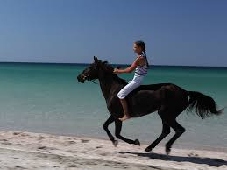


Slide 18
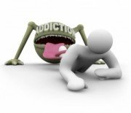
Лечение интернет-зависимости
В настоящее время проводится с помощью психофармакологических средств и психотерапии.
В России лечение проводится в наркологических центрах и диспансерах.
В развитых странах имеются лицензированные клиники.
Несмотря на большое количество интернет-зависимых, за помощью в России обращаются немногие.
Длительность лечения до 6 месяцев
Высокая стоимость
Добровольное восстанавливающее сообщество «Гражданский вызов» 8(800) 100-89-83

Slide 19
Вопросы для обсуждения
Интернет-зависимость – миф или реальность?
Верно ли утверждение? Если долго находиться в интернете, то можно утратить способность контролировать свое время.
Что лучше: виртуальное или живое общение?
Как вы относитесь к нарочитой безграмотности в социальных сетях?
Какие вы можете предложить меры профилактики интернет-зависимости

Slide 20
Подведение итогов
1.Интернет-зависимость существует, ее распространение широко особенно среди лиц подросткового и молодого возраста.
2. Данная зависимость наносит вред к психической, социальной сфере, физическому состоянию человека.
3. Для профилактики интернет-зависимости впервую очередь необходимо знать о возможном ее развитии при длительном использовании сети. Методы профилактики базируются на основных составляющих здорового образа жизни.
4. Формирование любого вида зависимости маловероятно у гармоничной, самодостаточной личности.
5. Во время общения в сети не следует забывать о принципах этики.

Slide 21

Спасибо за внимание

